Slide 1
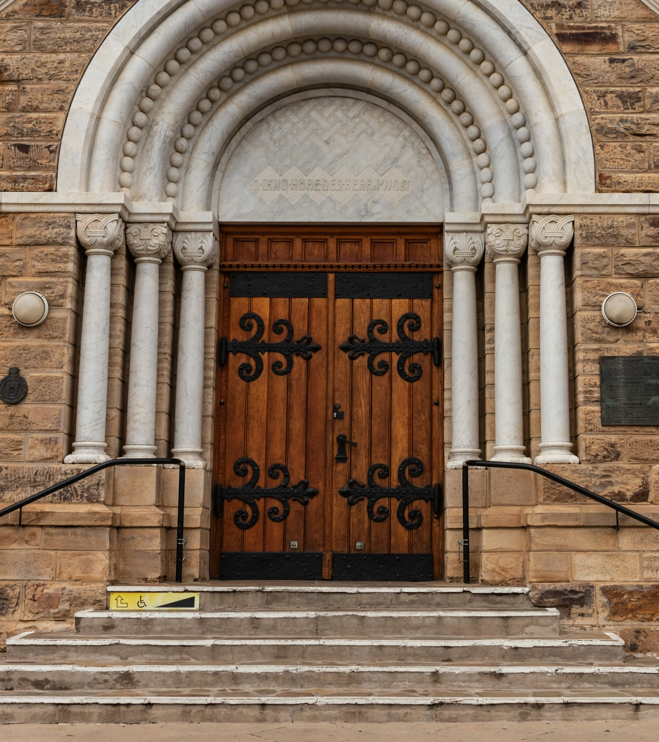
目標
Notes:
我推開門進去，希望能通往外面。
https://unsplash.com/photos/closed-wooden-door-lrZruHynnkk

Slide 2
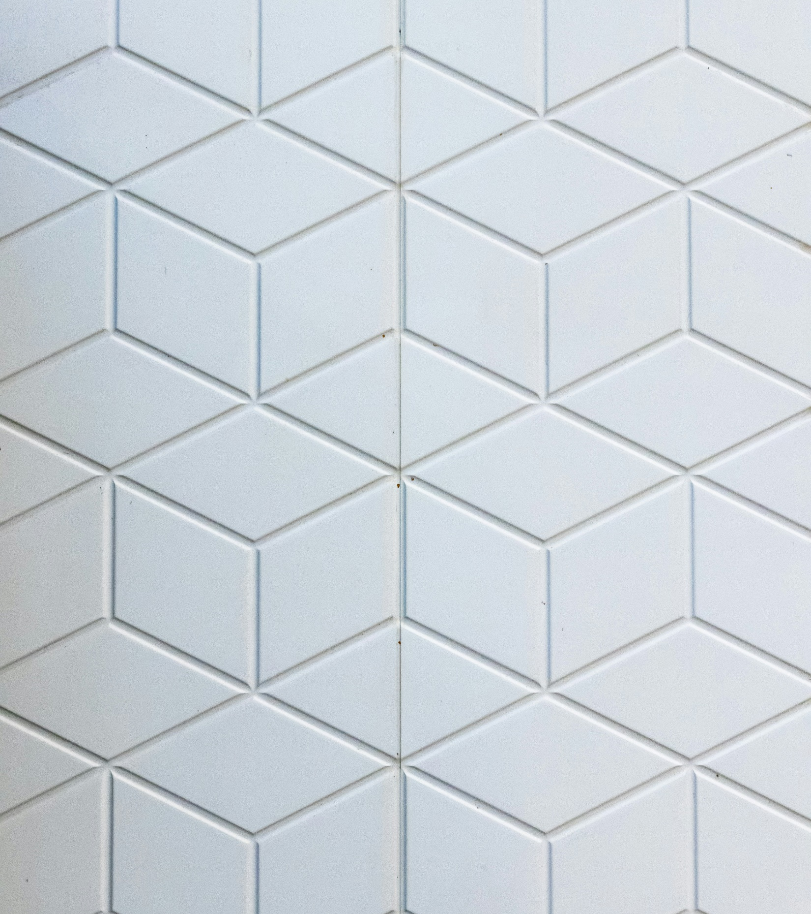
阻礙
Notes:
門後是個寬敞的房間，茶色地板換成純白的地磚，上頭有許多凸起的大型方塊，所有方塊都連接著管子。很多方塊似乎壞了，有人蹲在旁邊修理，只有少數幾個方塊亮著，持續傳出聲音。有個男人走了過來，看來是這裡的櫃檯人員，他不斷喝著手上的飲料，裡面裝的是塑膠珠。「您好，」男人說，「沉浸式娛樂體驗中心，很高興為您服務。非常抱歉，目前正在全力搶修管線，暫時沒有空位，請稍等。」
https://unsplash.com/photos/white-and-gray-ceramic-tiles-q9ZiOzsMAhE

Slide 3

努力
Notes:
「嗯，呃，我不是要來這裡，」我說，「請問這棟大樓的大門在哪裡？」
https://unsplash.com/photos/black-metal-wall-mounted-hook-ocAo7MwGfHY

Slide 4
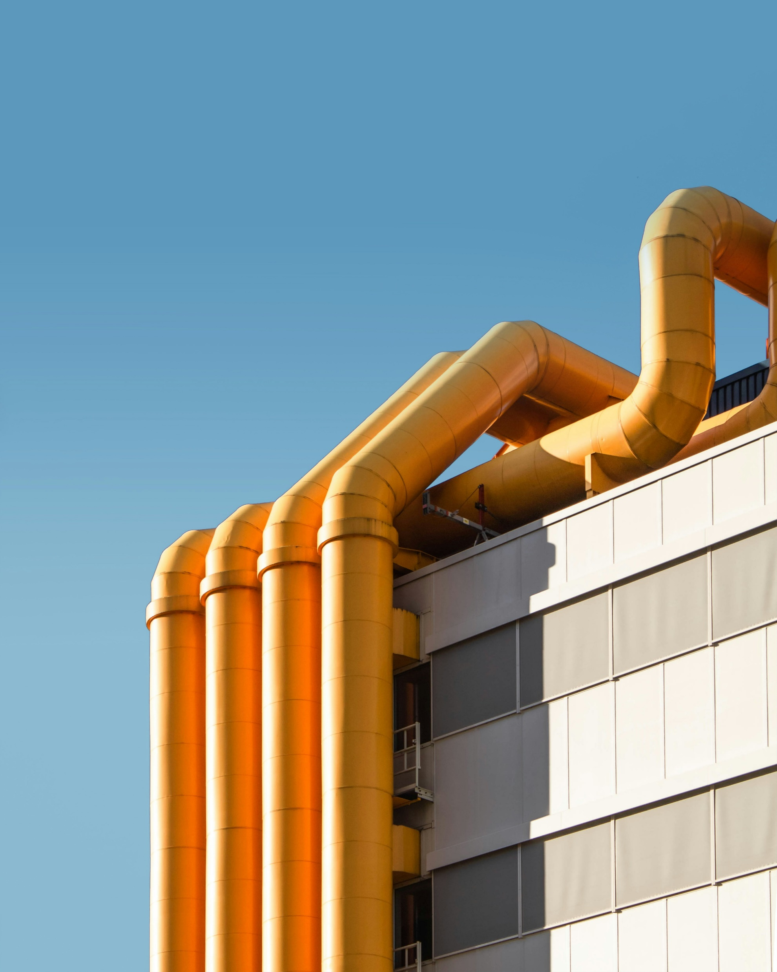
結果
Notes:
「很抱歉，但您好像沒有了解我的意思，」男人直直盯著我。「這不是永久的，請稍等。目前舞蹈家區229房管線破裂，樣本失蹤。管線部份我們已派出大量廢棄樣本全力搶修；樣本部份我們也派出最高級廢棄樣本搜尋，並給予它們同等的電視額度獎勵。一個樣本只有一筆資料，十分珍貴，而且樣本如果沒有妥善提取資料、成為可以製造能源珠的廢棄樣本，後果會不堪設想。等找回樣本、修好管線後，就能恢復平日娛樂量，為您帶來至高無上的體驗。」
https://unsplash.com/photos/gold-pipes-UoIiVYka3VY

Slide 5
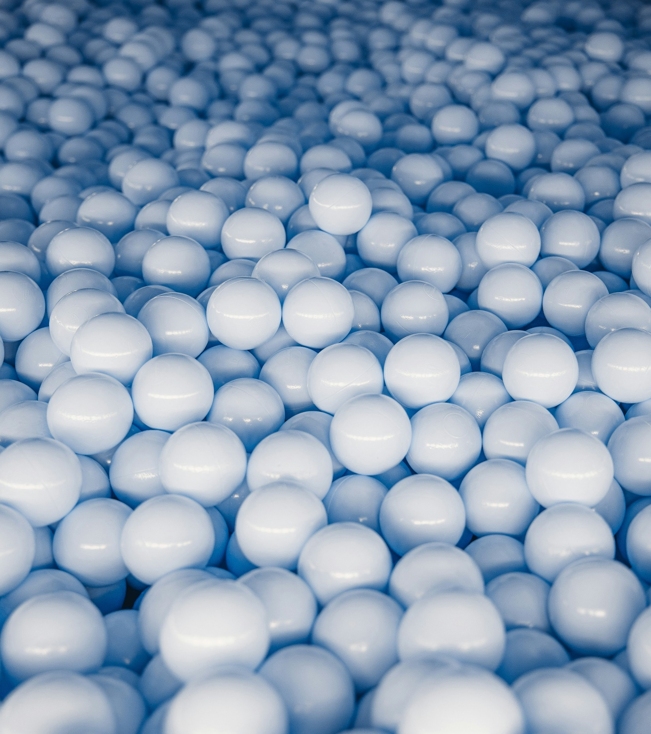
意外
Notes:
229房？那不是─我隱隱感到事情很嚴重。我努力微笑，然後說：「喔，原來是這樣。謝謝你，但我今天並沒有想來這裡，我還要趕去其他地方。真的謝謝你。」男人沒說話。他吸了一大口塑膠珠飲料。
https://unsplash.com/photos/a-group-of-white-balls-TDUyuzCP7kU

Slide 6
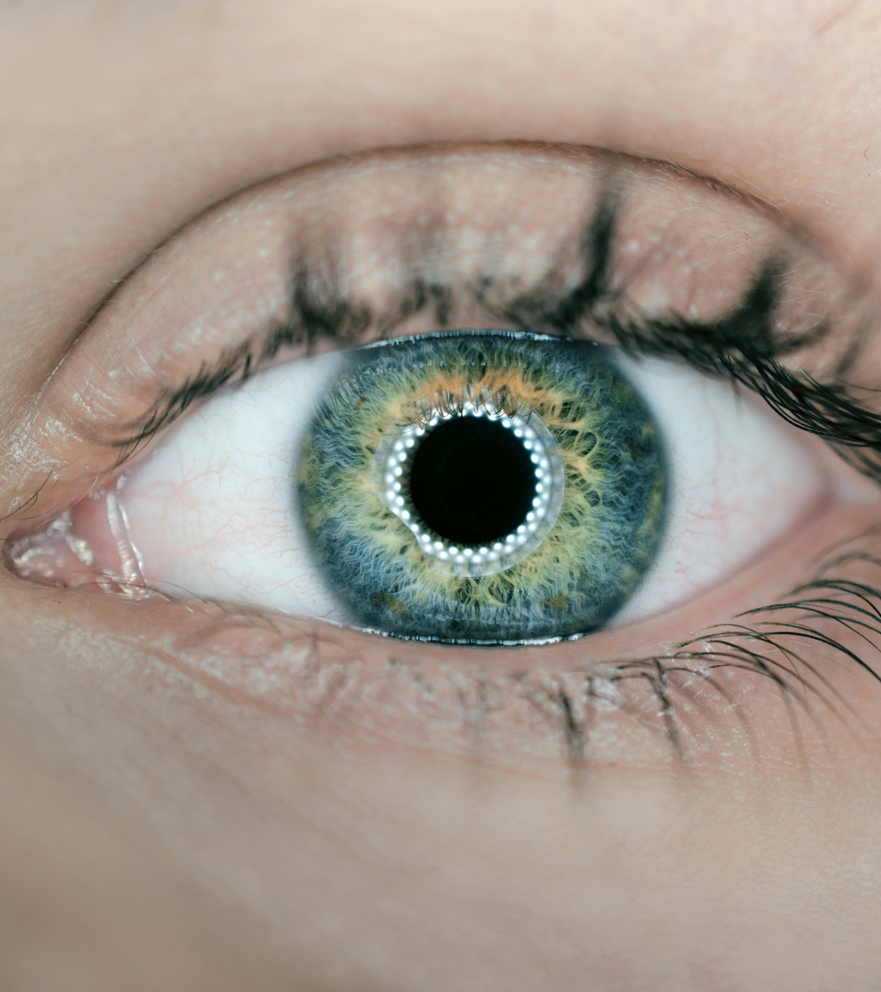
轉彎
Notes:
他看著我，眼睛閃過一道光。「啊。」他說。
https://unsplash.com/photos/person-showing-green-and-black-eyelid-closeup-photography-7H41oiADqqg

Slide 7
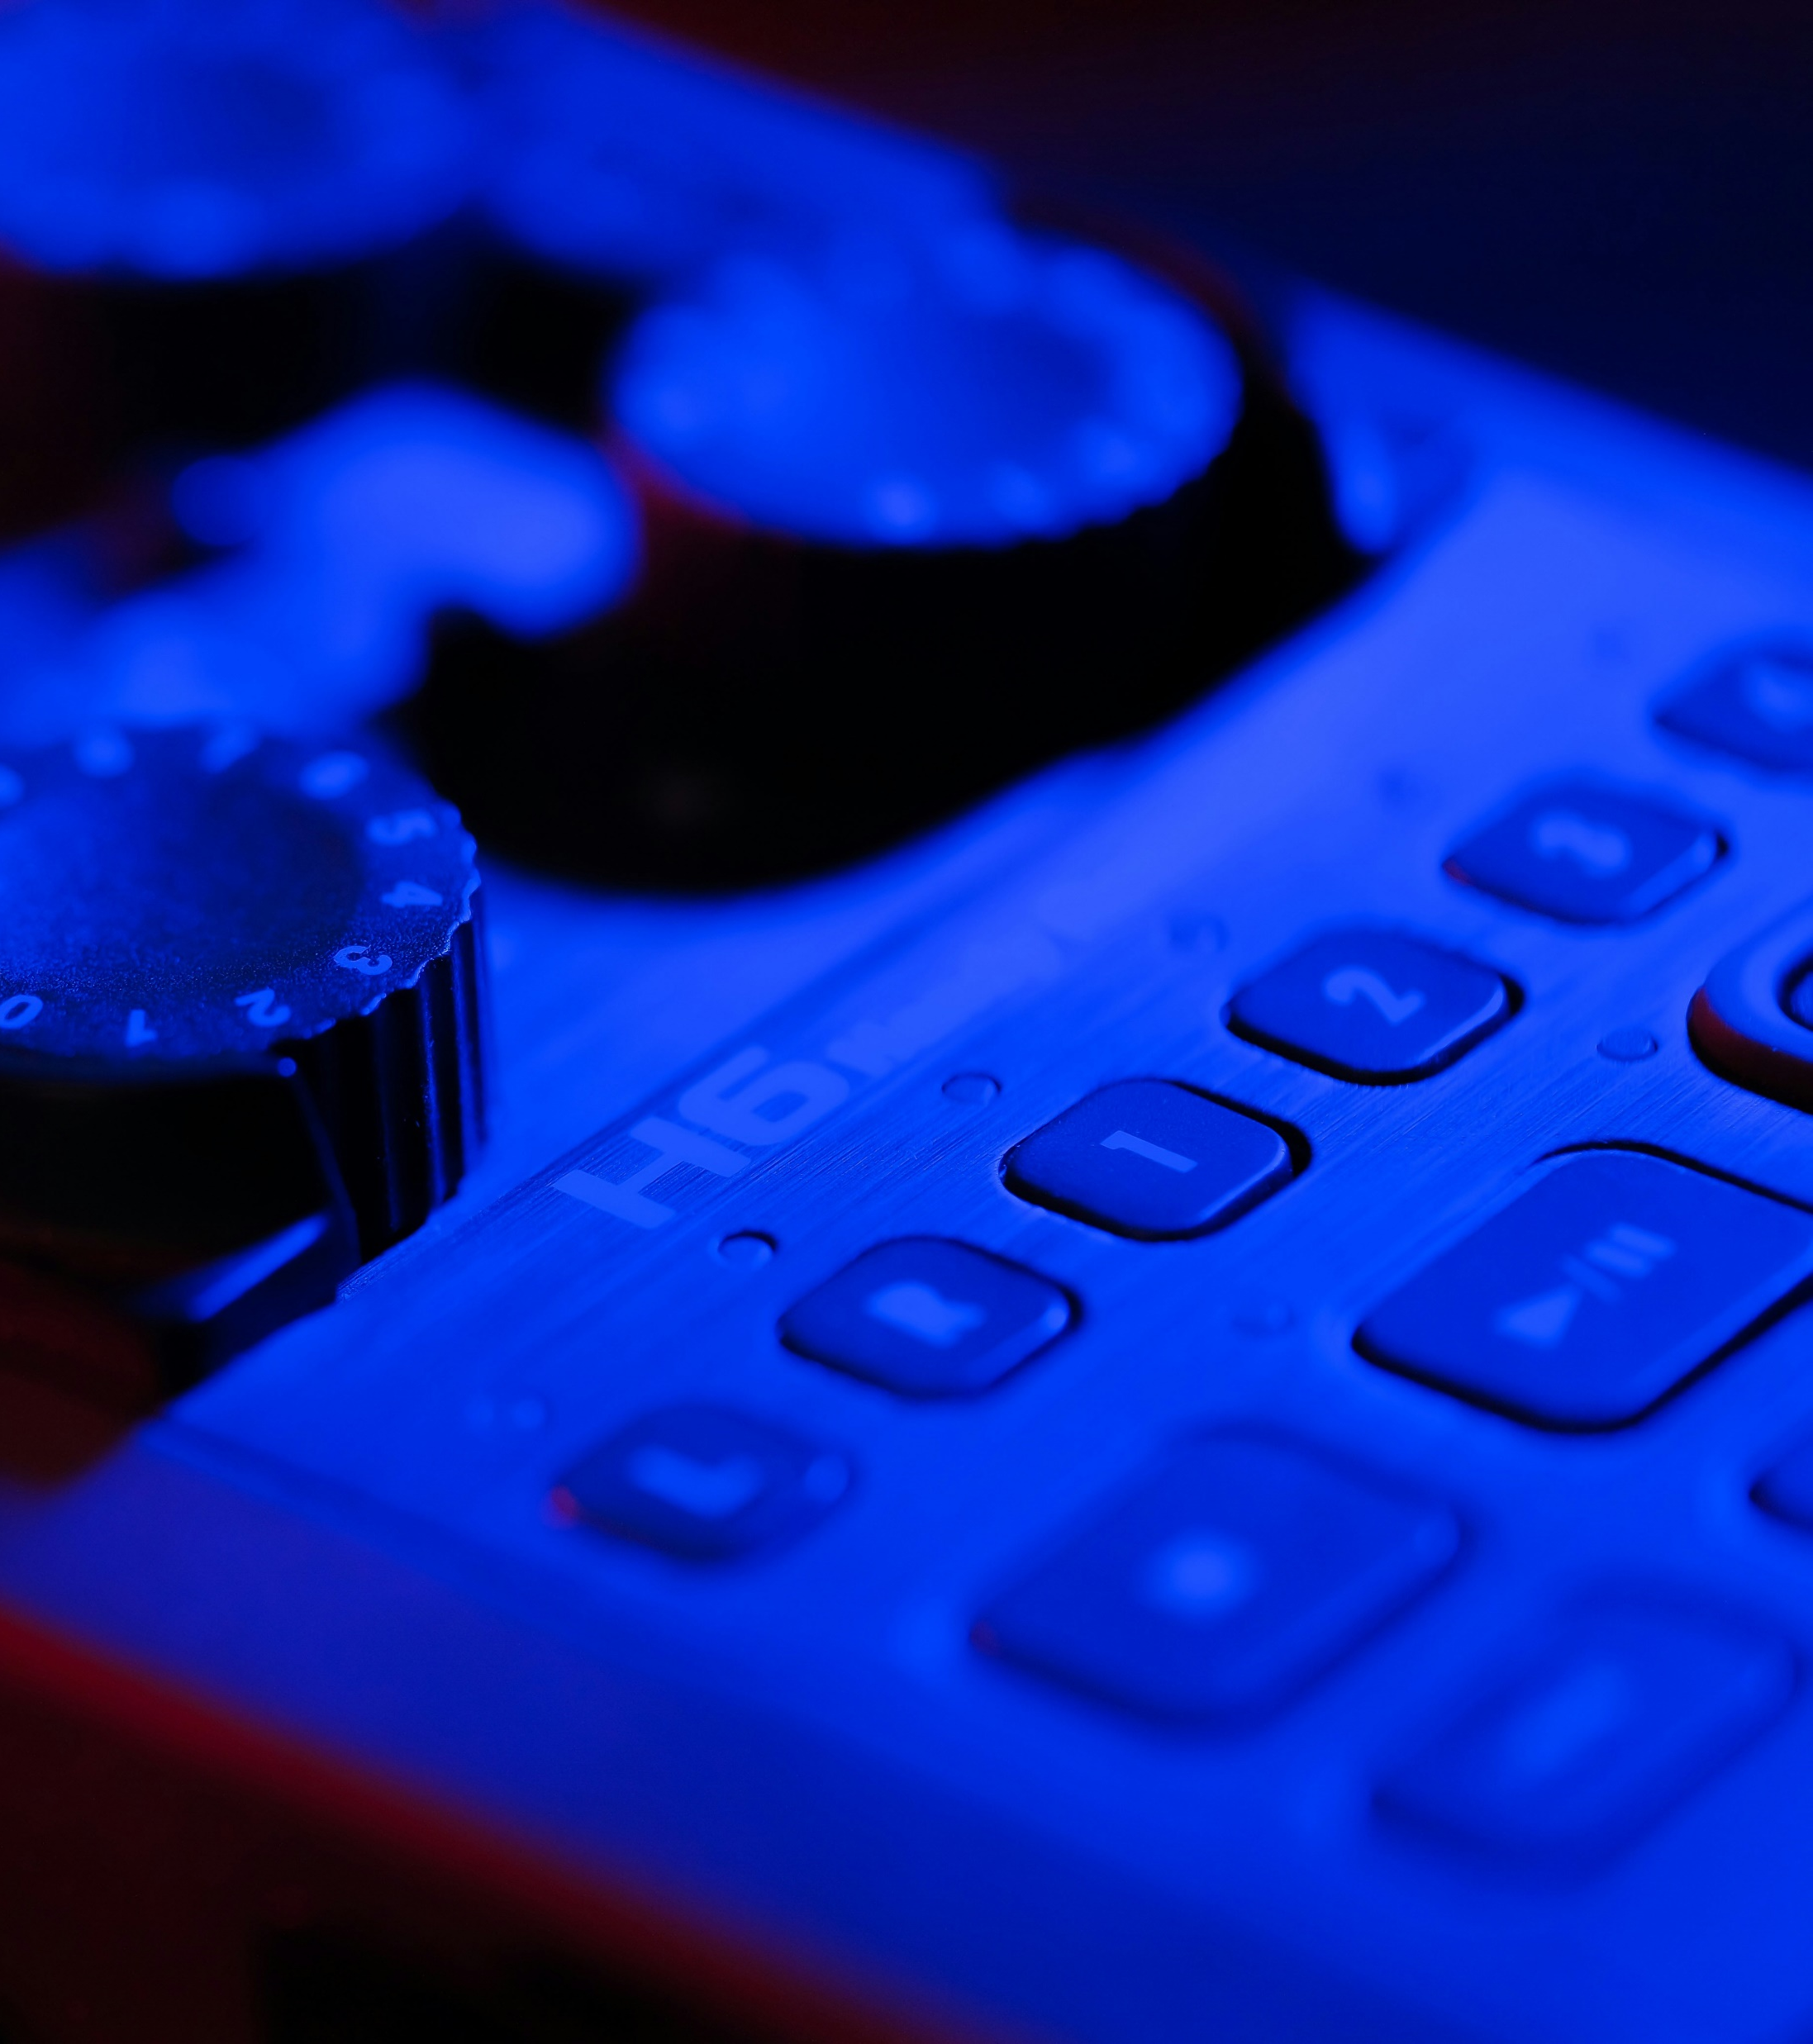
結果
Notes:
「樣本229外洩。」男人說，接著按下手中的按鈕。
https://unsplash.com/photos/a-close-up-of-a-remote-control-with-blue-light-He3TV66yUEI

Slide 8
目標 | Vivi得想辦法離開集合地點。他打開門
阻礙 | 門後是一個房間，地板上都是方塊。有個男人迎了上來，男人正在喝塑膠珠。男人說這裡是高階娛樂中心，但現在沒有位子，因為有些管子壞了
努力 | Vivi問男人該怎麼離開這棟大樓
結果 | 男人說他無法理解Vivi在講什麼，請他耐心等候管子修好，因為他們需要透過管子收集樣本上的資料才能製作娛樂，但一個樣本只有一筆資料，使用過的樣本之後只能用來生產能源，所以他們得一直蒐集樣本，並用管子吸取資料
意外 | Vivi感到越來越詭異，他說他該走了。男人忽然吸了一大口塑膠珠
轉彎 | 男人的眼睛閃過一道怪異的光
結局 | 男人說「樣本229外洩」，然後按下手中的按鈕

